Slide 1
ガチャシューティングゲーム

Slide 2
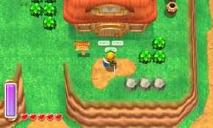
こんな感じ

Slide 3
仕様説明
ガチャで武器を出して戦う
ステージセレクトあり
ステージごとに敵の耐性があり、そこにあった武器を選択する

Slide 4
操作方法
移動 W A S D
攻撃 左クリック

Slide 5
攻撃方法
マウスの左クリックで攻撃される
マウスカーソルを動かすことで、弾を打つ方向を変えることが出来る。

Slide 6
ガチャの仕様説明
ガチャの中身は武器のみ。遠距離攻撃できるもの
主に銃が出てくるがたまにそれ以外のものが出てくる場合もある

Slide 7
敵
敵は一定の動きをするので敵を倒したり、うまく避けたりすることで進めよう
敵には属性があり、その属性にあった武器でステージを攻略しよう

